Slide 1
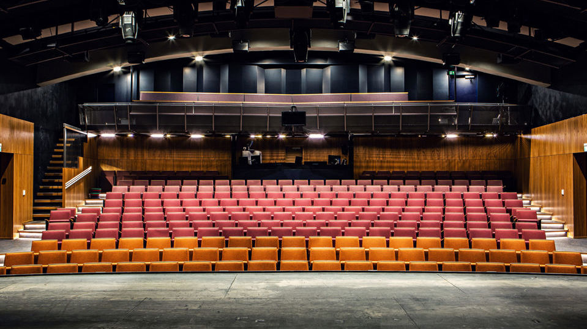



Svenska Österbottens förbund
för utbildning och kultur
www.sofuk.fi

Slide 2
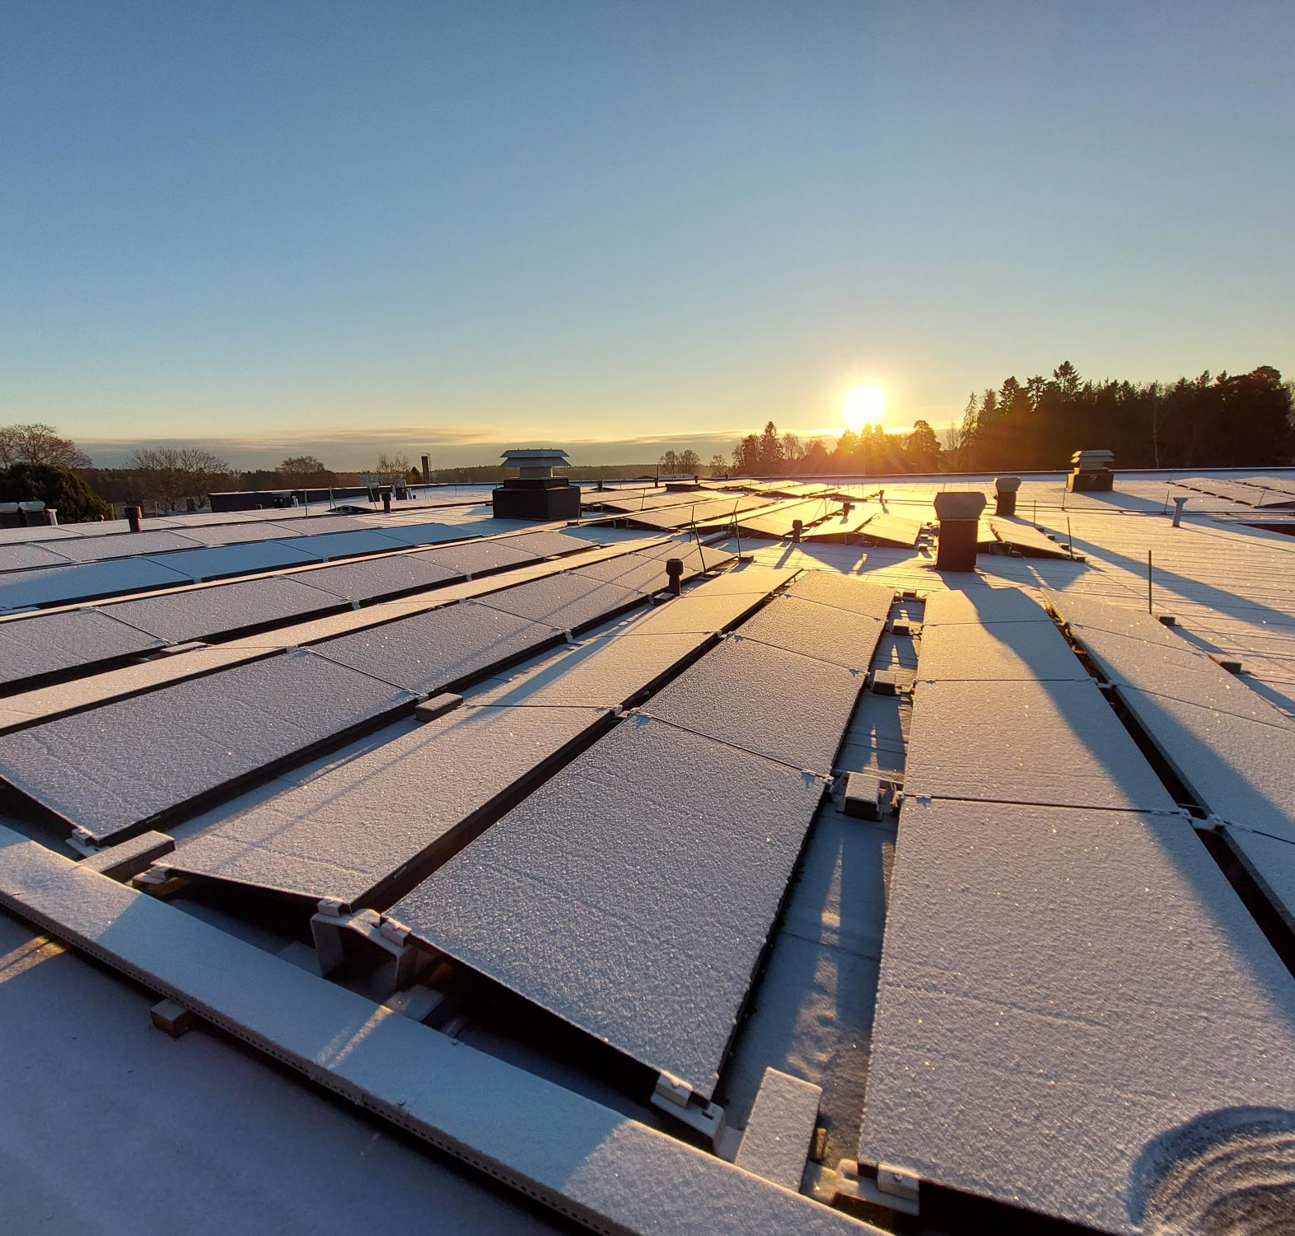

Söfuk i korthet
Svenska Österbottens förbund för utbildning och kultur (Söfuk) är en samkommun med de 14 tvåspråkiga kommunerna längs kusten från Karleby i norr till Kristinestad i söder som medlemmar. Samkommunen har anförtrotts uppgiften att bevaka den svenskösterbottniska befolkningens intressen inom utbildning och kultur på sitt verksamhetsområde. Söfuk driver svensk yrkesutbildning i verksamhetsområdet genom Yrkesakademin i Österbotten (YA). YA räknas till en av de stora yrkesutbildarna i landet. Regionteaterverksamheten sker inom ramen för Wasa Teater som är den enda professionella teatern på svenska i Österbotten. För kulturbevakningen finns enheten KulturÖsterbotten.

Slide 3
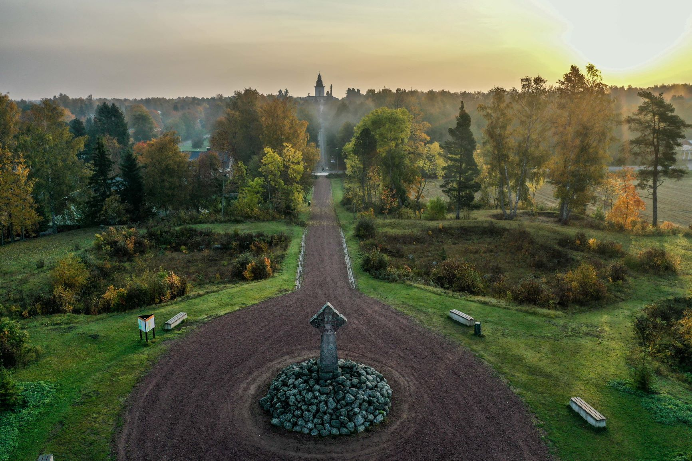
Vision

Slide 4
Utbildning och
kultur i världsklass

Slide 5
Vår vision grundar sig på att vår verksamhet ska klara sig i en konkurrenssituation. Vi samverkar och konkurrerar med utbildningar, teatrar och kulturaktörer, inte bara i vår egen region utan även utanför regionen. För att vi ska vara attraktiva och locka kunder bör verksamheten vara av samma standard, samma klass, som ute i världen.

Slide 6

Strategi

Slide 7
Vi är lyhörda för
och samverkar med den värld vi lever i

Slide 8
Våra tyngdpunktsområden
Kunden är ständigt i centrum i all vår verksamhet
Vi är drivande lokalt med nationell och internationell förankring
Stabilitet och hållbarhet (ekonomisk, ekologisk och social) i verksamheten.
Våra värdeord
Respekt
Professionalitet
Arbetsglädje.

Slide 9
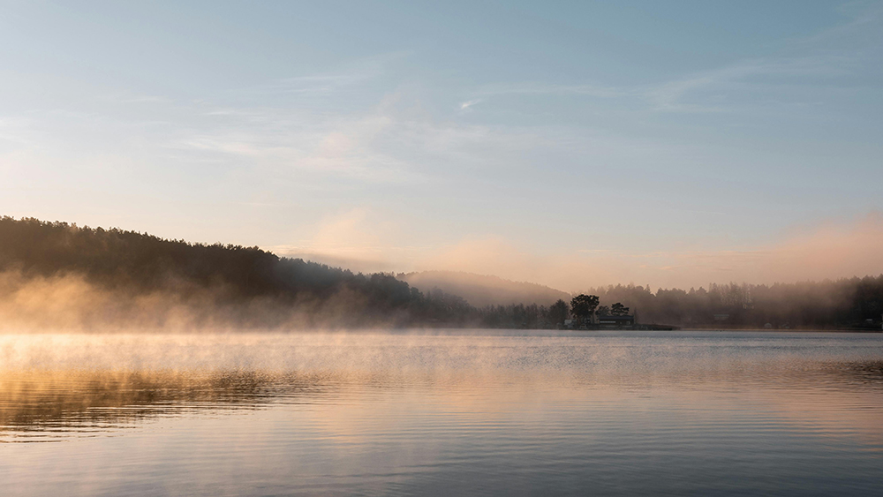

Verksamhetsområde
Larsmo
Karleby
Jakobstad
Medlemskommuner
Nykarleby
Kronoby
Pedersöre
Vasa
Vörå
Korsholm
Malax
Korsnäs
Närpes
Kaskö
Kristinestad

Slide 10
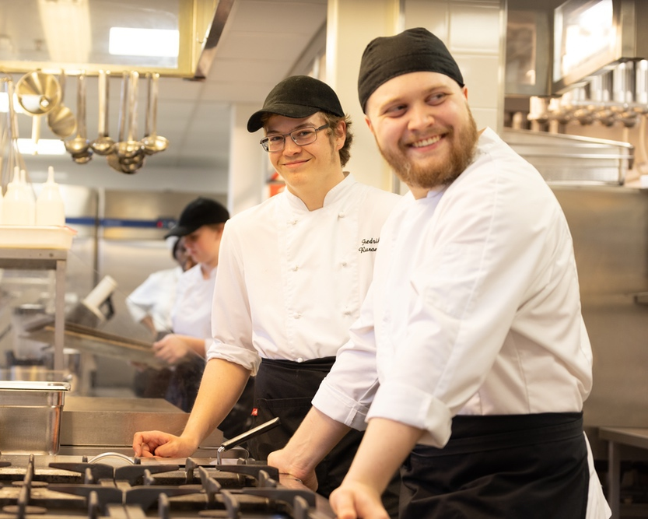
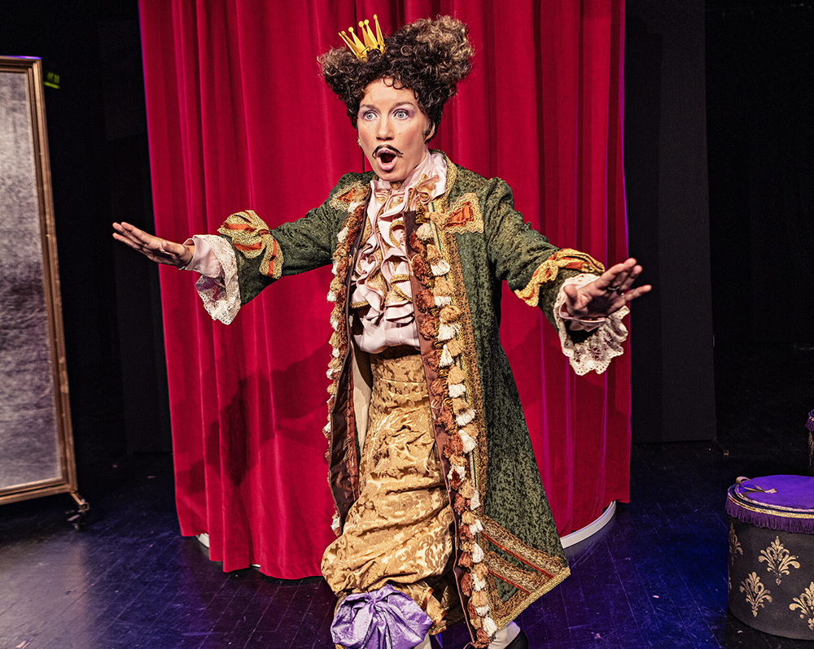
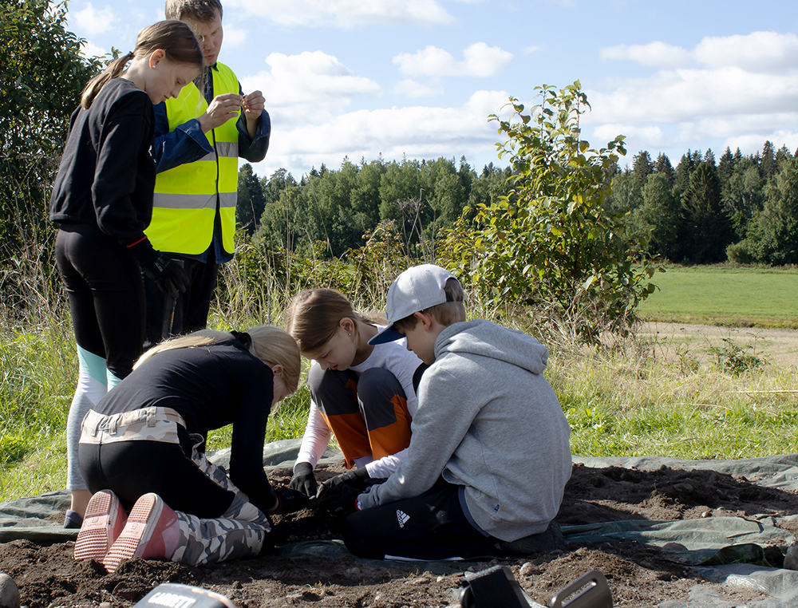
Yrkesakademin i Österbotten
Campus Kungsgården
Campus Mosedal
Campus Allegro
Campus Pedersöre
Wasa Teater
KulturÖsterbotten
Luckan Karleby
Luckan Närpes
Luckan Kristinestad

Slide 11

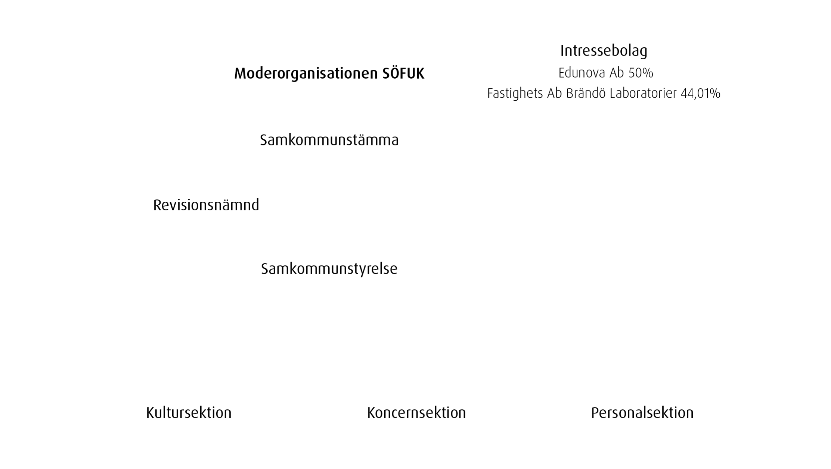
Organisation

Slide 12
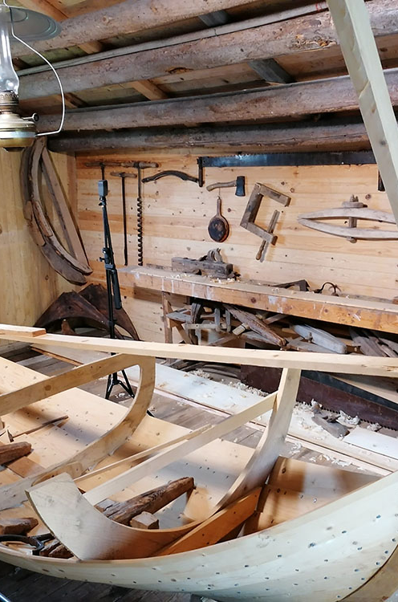
Svenska Österbottens förbund
för utbildning och kultur
Grundat 1994.
Verksamheten inleddes 1.1.1995 med en budgeterad omsättning på 8,8 miljoner euro.
Verksamhetsområden: Förvaltning, Vasa svenska hälsovårdsanstalt, Korsholms skolor, Vasa. Yrkesinstitut/Tekniska högskolan och Kulturområdet.
30-års jubileum 2024.
Budgeterad omsättning år 2024: 26 miljoner euro.
Verksamhetsområden: Gemensam förvaltning, Yrkesakademin i Österbotten, Wasa Teater–Österbottens regionteater och KulturÖsterbotten.

Slide 13
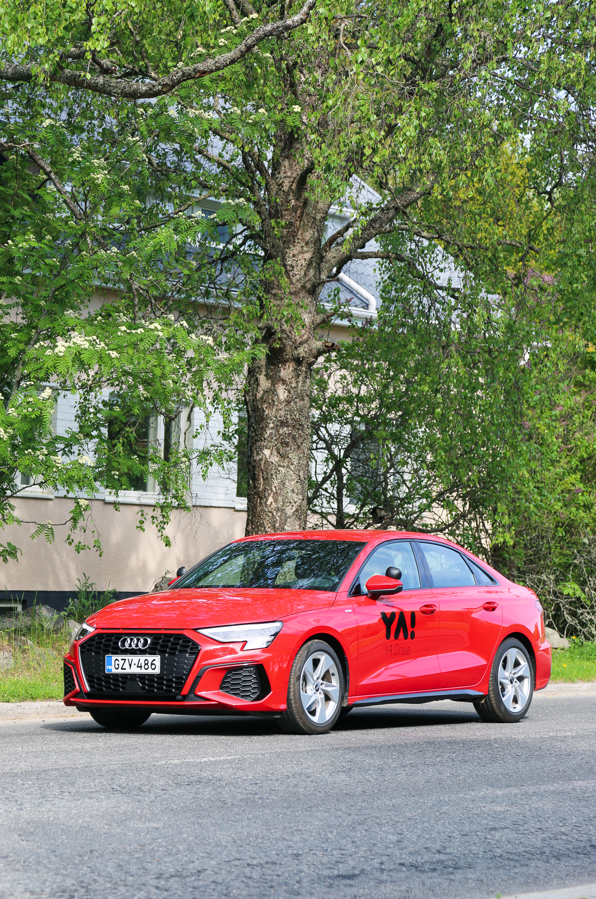
Svenska Österbottens förbund
för utbildning och kultur
Söfuk är delägare i följande självständigt juridiska personer:
Edunova Ab (50%)
Fastighets Ab Brändö Campus (33%)
Ab Yrkeshögskolan vid Åbo Akademi (12,5%).

Slide 14

Söfuk fungerar som ett samarbetsorgan för medlemskommunerna i kultur- och utbildningsfrågor och bevakar den svenskösterbottniska befolkningens gemensamma intressen.

Slide 15
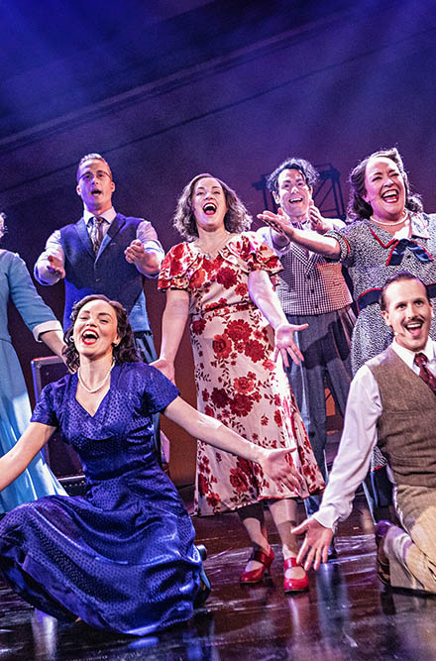
Samkommunens uppgifter
Upprätthålla grundläggande yrkesutbildning för unga och vuxna samt läroavtalsutbildning på andra stadiet. Enligt grundavtalet kan Söfuk även erbjuda gymnasial och annan utbildning i Svenska Österbotten.
Upprätthålla svenskspråkig regionteaterverksamhet i Svenska Österbotten.
Samverka kring kultur och utbildning samt bevaka gemensamma intressen för medlemskommunerna och invånarna i Svenska Österbotten.
Enligt grundavtalet

Slide 16
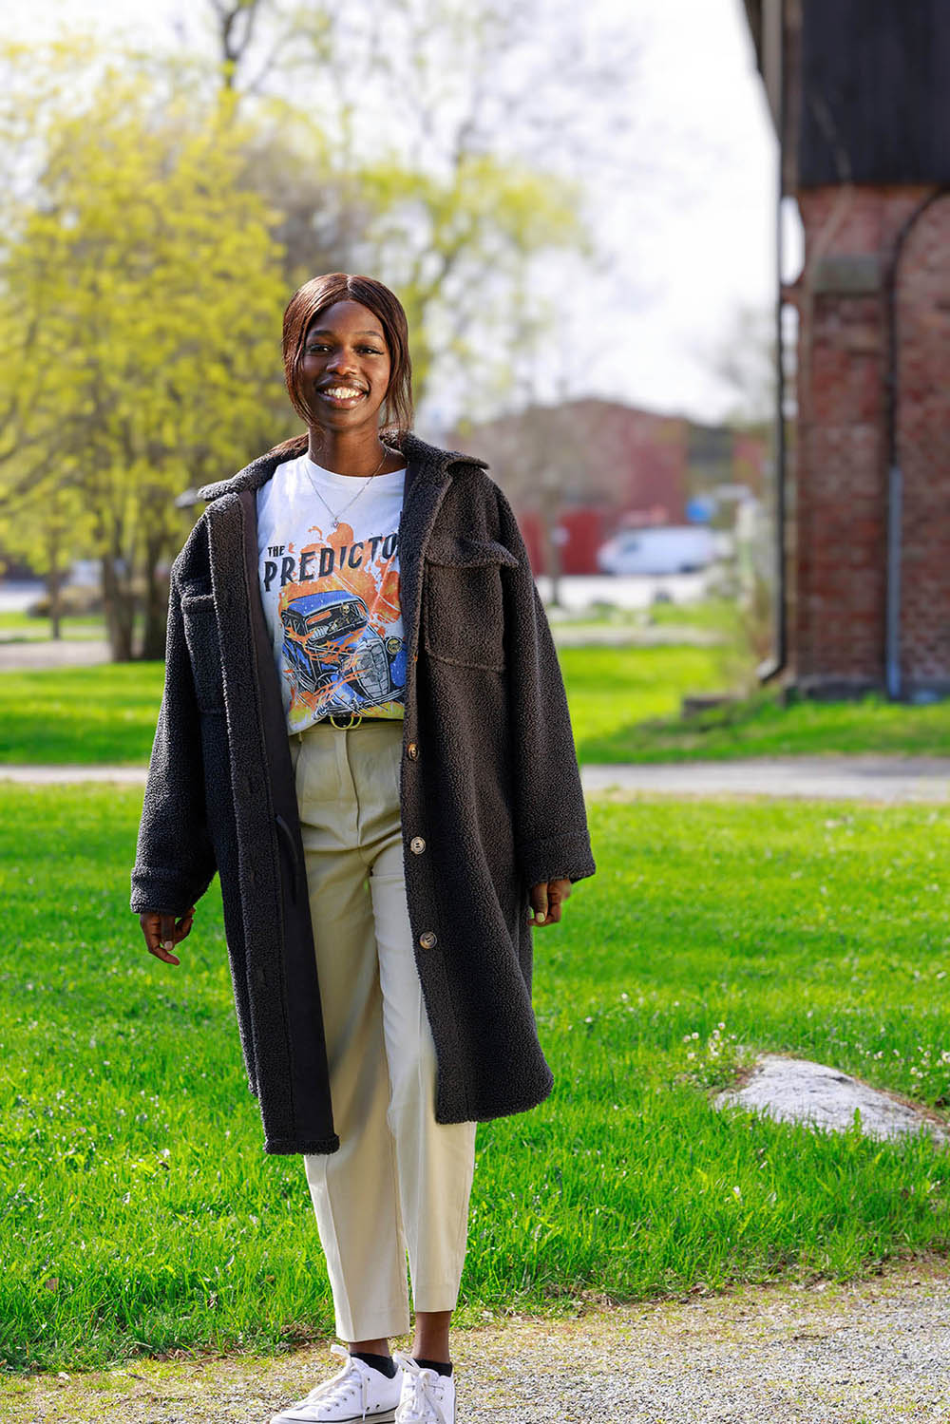
Samkommunens uppgifter
Planera och leda utvecklingsåtgärder inom utbildning och kultur i Svenska Österbotten.
Äga och besitta aktier i yrkeshögskolebolaget samt aktier och andelar i övriga bolag.
Bedriva uthyrning av fastigheter.
Kommunala betalningsandelar finansierar allmän intressebevakning samt kultur- och teaterverksamhet enligt fördelningen i grundavtalet.
Betalningsandelar för utbildningsverksamheten har inte uppburits.
Enligt grundavtalet

Slide 17
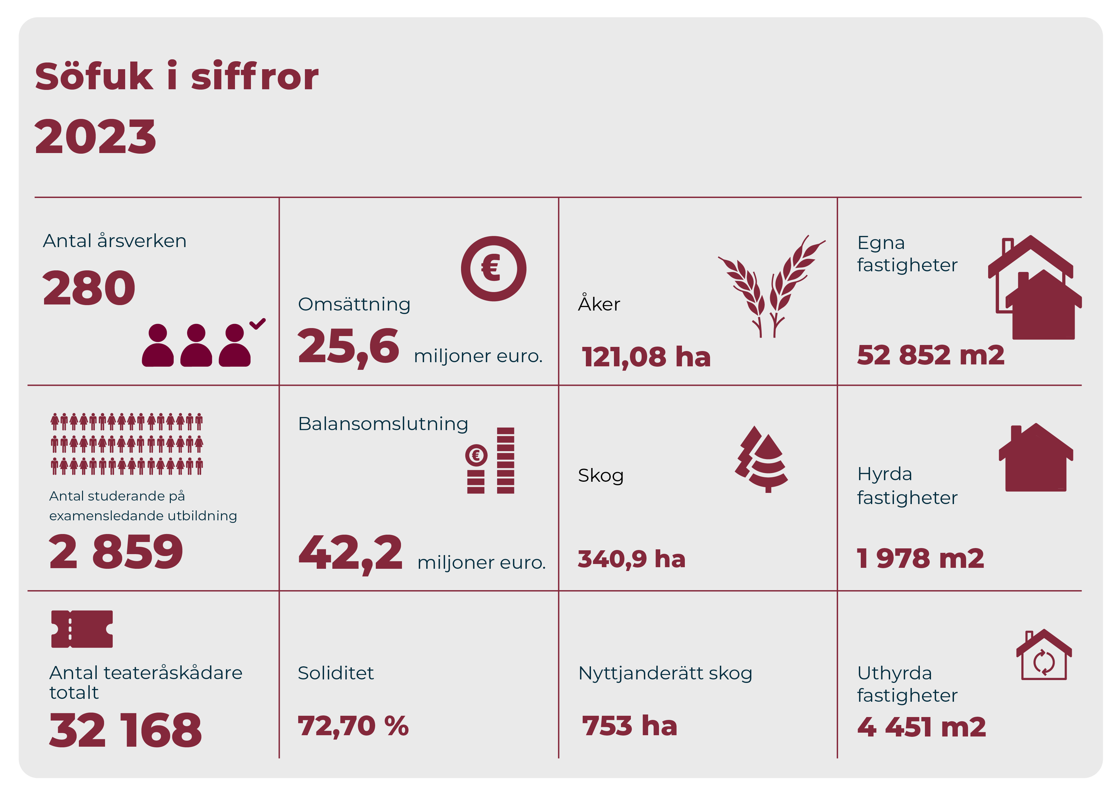

Slide 18
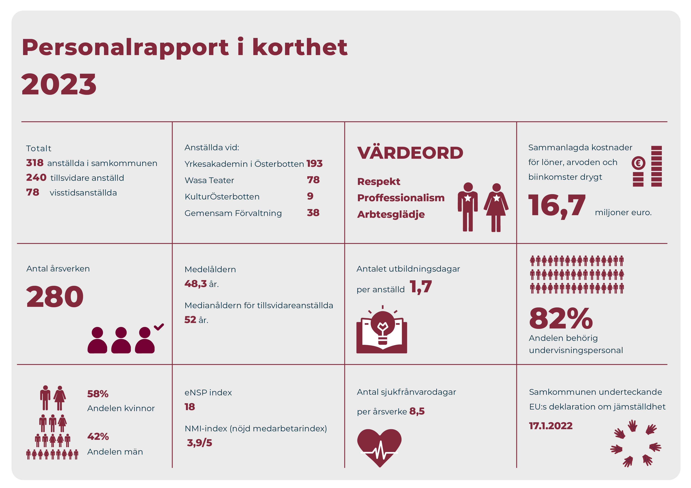

Slide 19
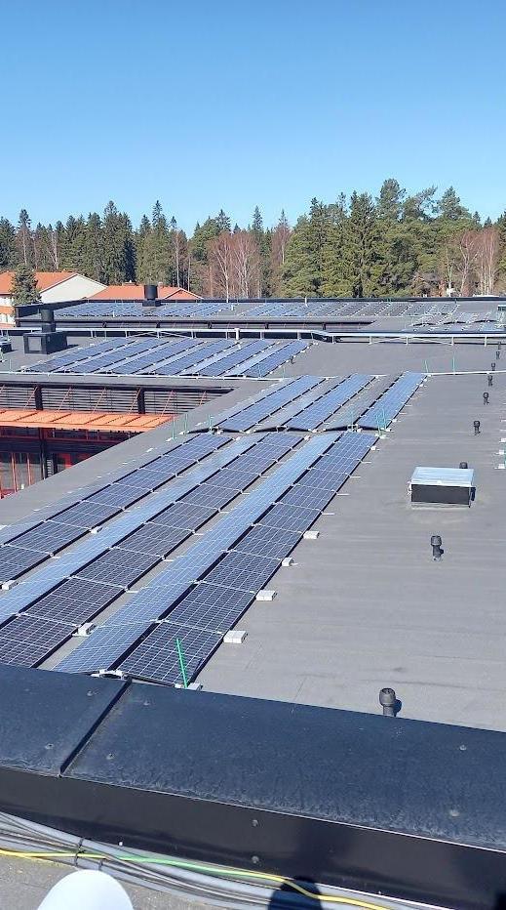
En hållbar verksamhet
Samkommunens miljöarbete strävar till ett utsläppsfritt samhälle i enlighet med nationella mål.
Under 2023 utarbetades och godkändes samkommunens klimatplan för åren 2024 – 2035.
På längre sikt är målsättningen att etablera ett system för beräkning av samkommunens koldioxidavtryck och att anpassa klimatplanens mål till verksamheten.
Under senhösten 2022 installerades en storskalig solenergianläggning på Campus Kungsgårdens tak som till viss del gör campus självförsörjande på elektricitet. Den egentillverkade elektriciteten gav under år 2023 en positiv CO₂-effekt på drygt 130 ton CO₂, motsvarande plantering av ca 3 900 träd på en nästan två hektars yta.

Slide 20
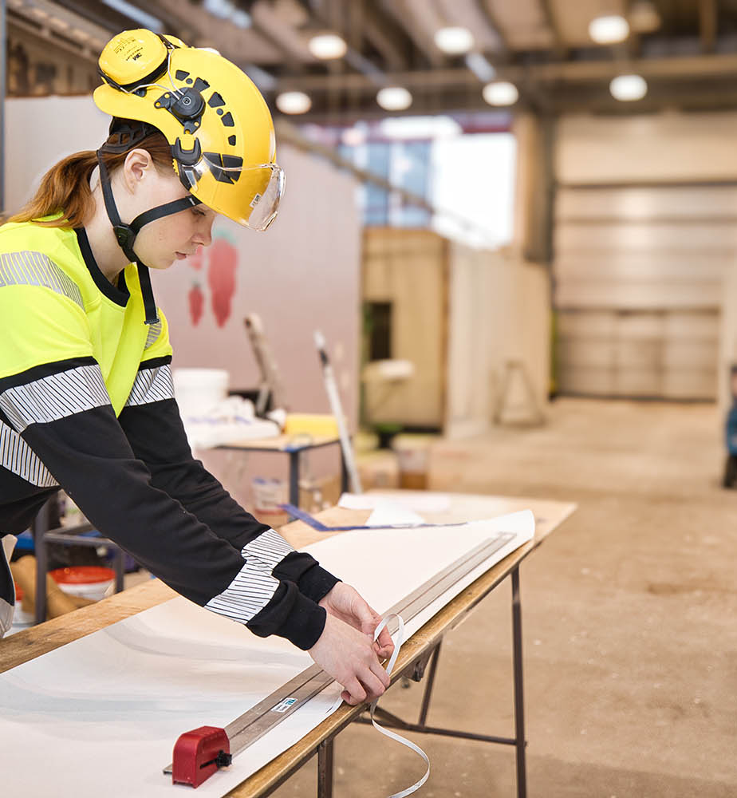
En hållbar verksamhet
Wasa Teater strävar efter att bli klimatneutralt och att erbjuda sina kunder miljöcertifierade tjänster. 2023 certifierades teatern enligt Ekokompassen.
Yrkesakademin i Österbotten strävar till att genom ett aktivt miljöarbete bidra till en större medvetenhet kring energianvändning, miljöfrågor och hållbar utveckling bland våra studerande.
Verksamheten inom Yrkesakademin i Österbotten och samkommunens enhet för Gemensam förvaltning är i sin helhet miljöcertifierade enligt ISO 14001:2015.

Slide 21
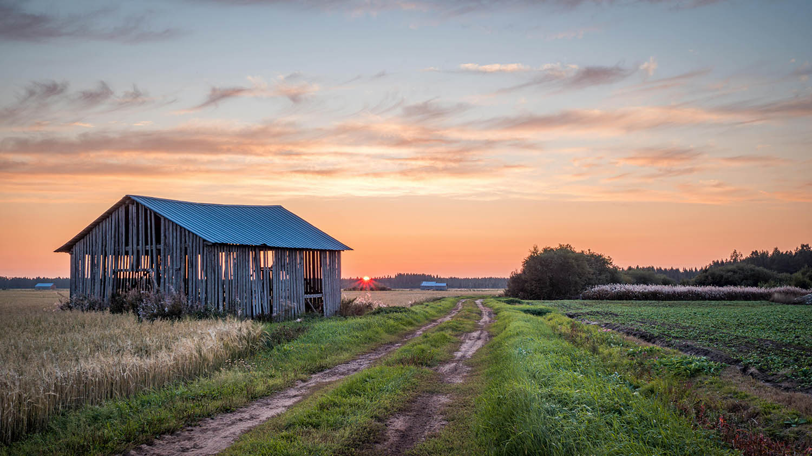
Samkommunstämman är samkommunens högsta beslutande organ. Varje medlemskommun utser
en representant för varje påbörjat fyratusental svenskspråkiga invånare
i kommunen.

Slide 22
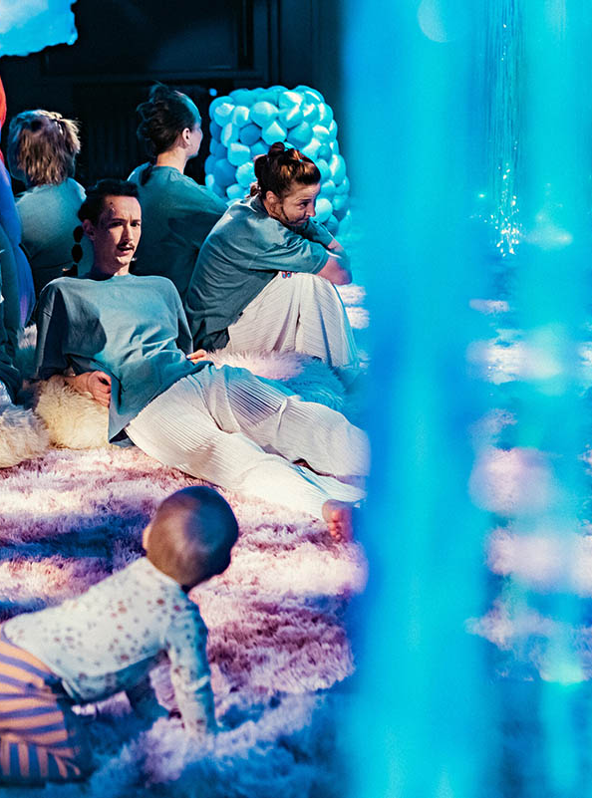
Samkommunstämman
  Medlemskommunens gemensamma röstetal är detsamma som antalet medlemmar som valts från en kommun.
  Stämman sammanträder minst två gånger per år (maj och november) och har annan juridisk ställning än ett fullmäktige.
  Stämmans uppgifter: Anta arbetsordning för stämman och förvaltningsstadga, godkänna ekonomiplan, budget och bokslut samt avskrivningsplan, grunda fonder och bevilja ansvarsfrihet för redovisningsskyldiga, välja samkommunstyrelse, revisionsnämnd och revisionssamfund.

Slide 23
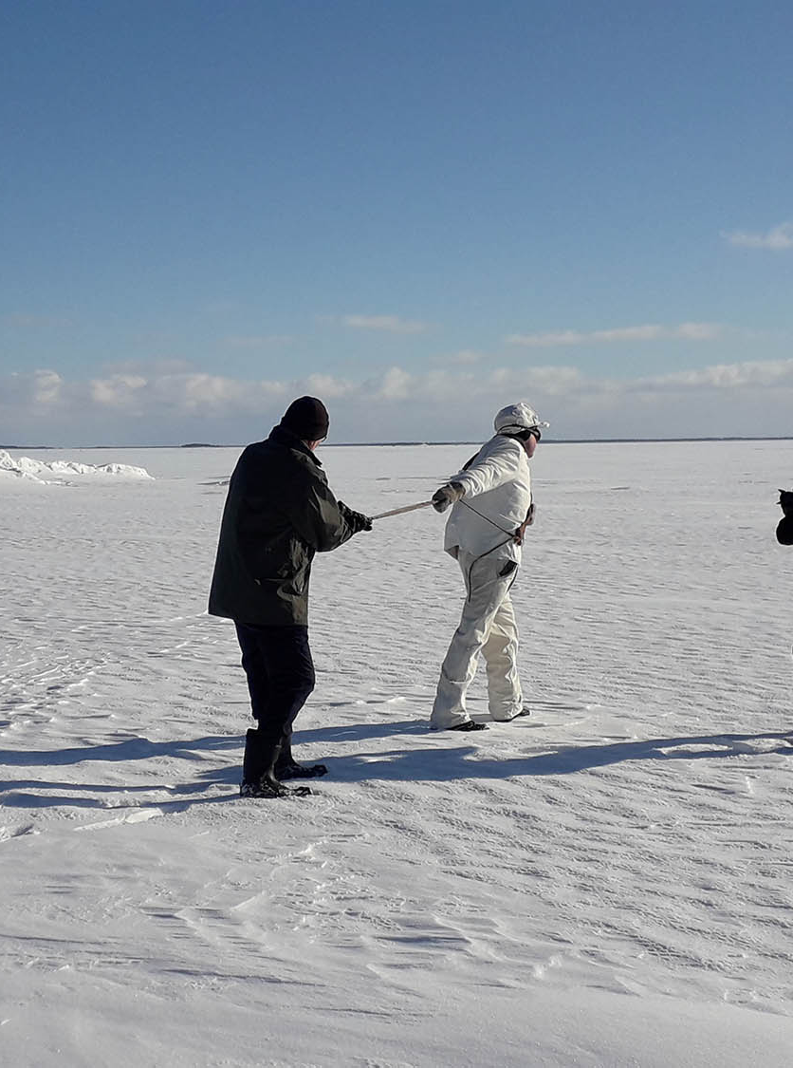
Revisionsnämnden
  Revisionsnämnden består av fem ledamöter jämte personliga ersättare.
  Uppgifterna stadgas i KomL 9 kap §§ 71 och 75.
  Revisionsnämnden bereder de ärenden som gäller granskning av förvaltning och ekonomi och som fullmäktige (stämman) skall fatta beslut om samt bedöma huruvida de mål för verksamheten och ekonomin som fullmäktige satt upp har nåtts i kommunen och kommunkoncernen.
  Revisionsnämnden skall se till att granskningen av kommunen och dess dottersamfund samordnas.

Slide 24
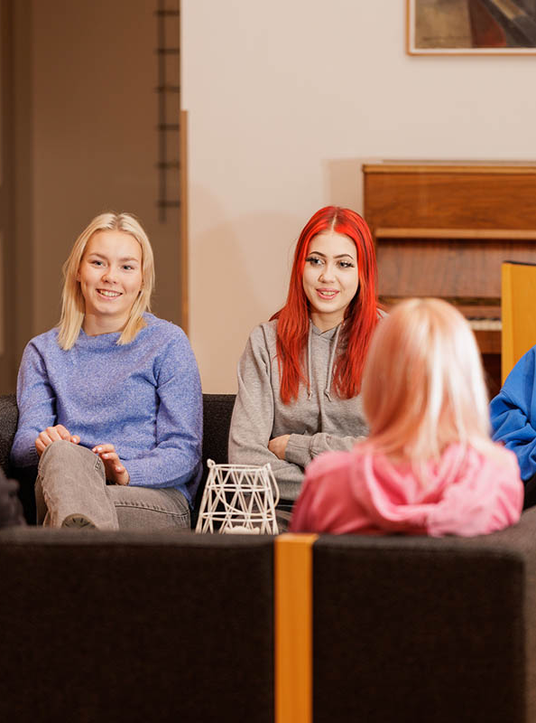
Samkommunstyrelsen
  Medlemskommunens gemensamma röstetal är detsamma som antalet medlemmar som valts från en kommun.
  Stämman sammanträder minst två gånger per år (maj och november) och har annan juridisk ställning än ett fullmäktige.
  Stämmans uppgifter: Anta arbetsordning för stämman och förvaltningsstadga, godkänna ekonomiplan, budget och bokslut samt avskrivningsplan, grunda fonder och bevilja ansvarsfrihet för redovisningsskyldiga, välja samkommunstyrelse, revisionsnämnd och revisionssamfund.

Slide 25
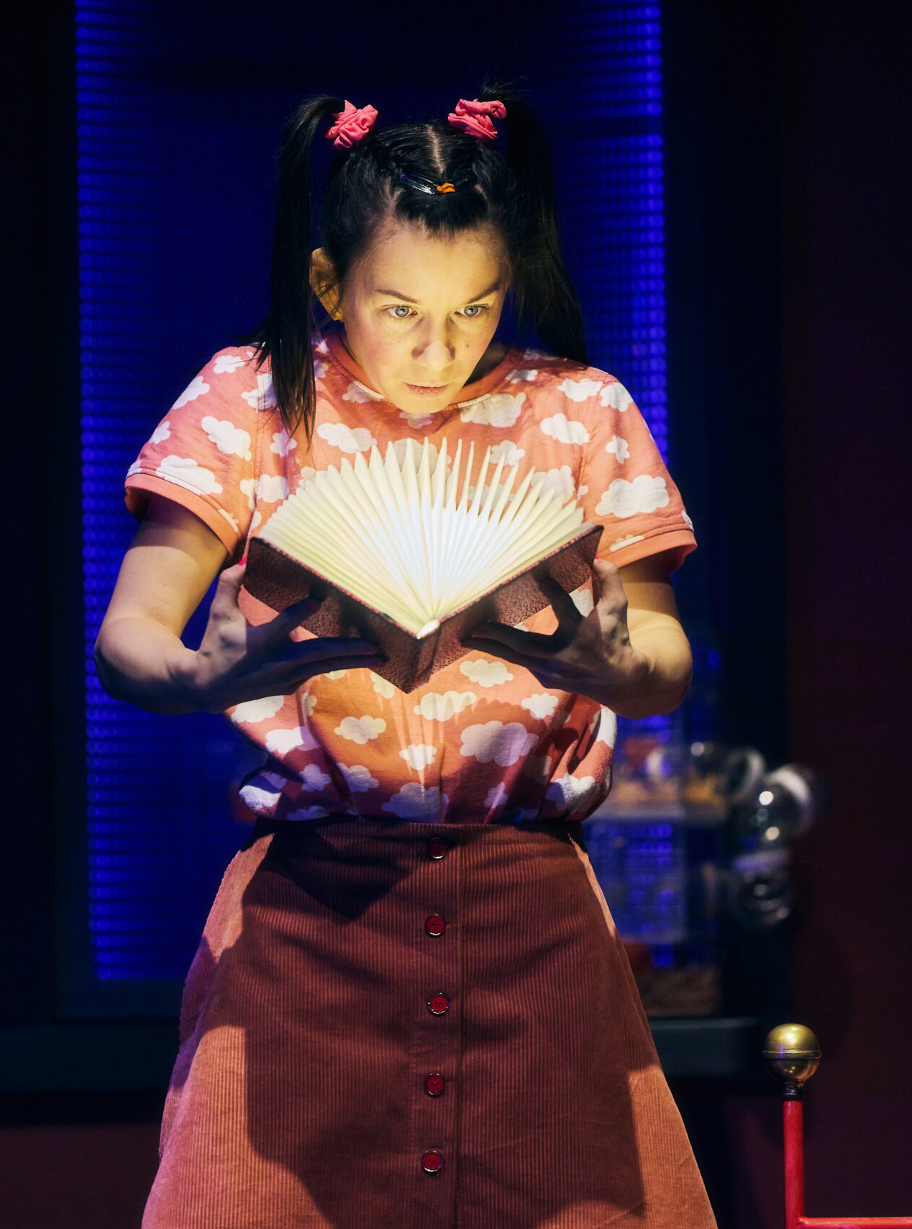
Kultursektionen
Består av sju ledamöter med personliga ersättare. I ärenden som berör teatern har personalen rätt att utse två ledamöter med personliga ersättare så att både den konstnärliga personalen och övriga personalen representeras av en ledamot vardera.
Leder och utvecklar Wasa Teater-Österbottens regionteater och KulturÖsterbotten samt svarar för att verksamheten organiseras på ett ändamålsenligt sätt.
Beaktar kulturens särdrag samt att främja och stärka kulturens verksamhetsförutsättningar på lång sikt.

Slide 26
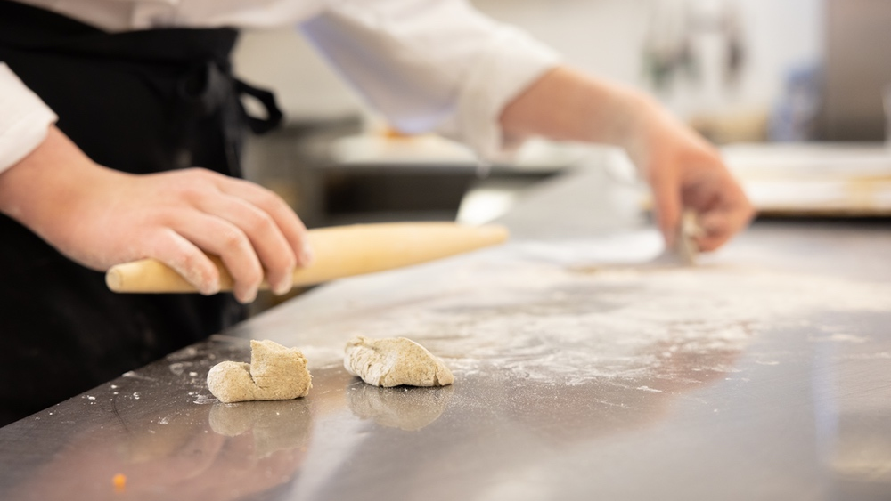
Samkommunens verksamhet

Slide 27

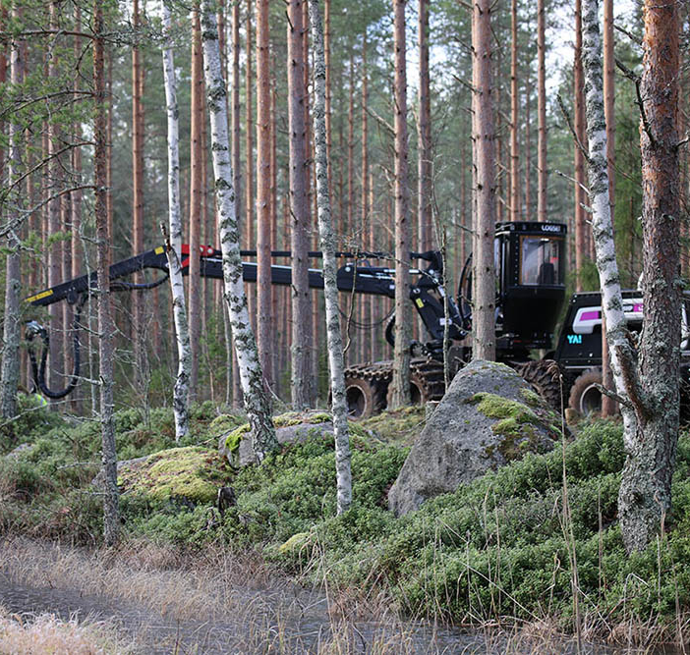

Yrkesakademin i
Österbotten
Yrkesakademin i Österbotten har som målsättning att höja yrkeskunnandet, konkurrenskraften och välståndet i regionen med en näringslivsanpassad yrkesutbildning och en flexibel kompetensutveckling. YA erbjuder över 50 olika grund-, yrkes-, och specialyrkesexamina inom ett tjugotal olika branscher.
YA har fasta verksamhetspunkter i Jakobstad, Pedersöre, Närpes och Vasa med totalt ca 200 anställda och 2800 studerande.
Mer information hittar du på www.yrkesakademin.fi

Slide 28
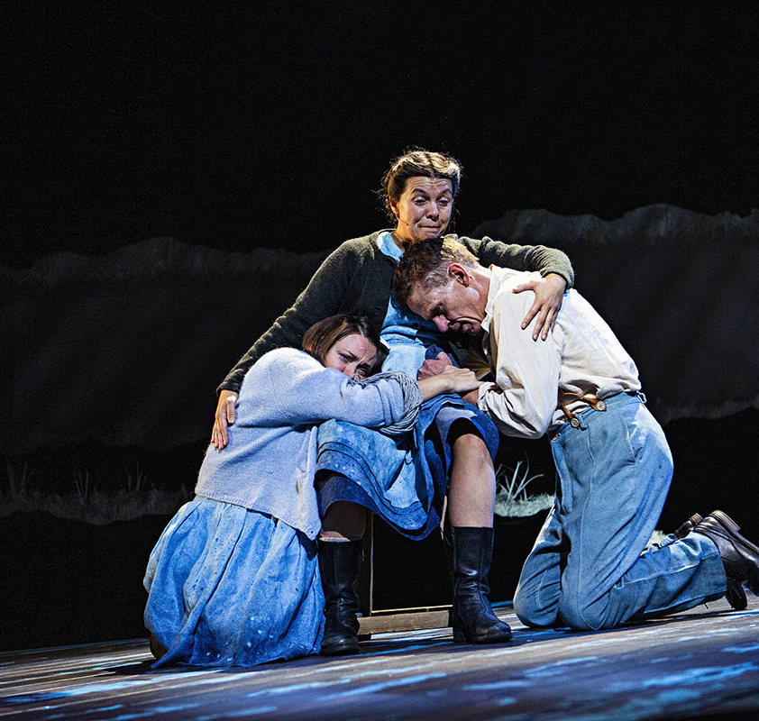
Wasa Teater
Wasa Teater tryggar ett kvalitativt och tillgängligt utbud på svenska för alla befolkningsgrupper i hela regionen och är den enda svenskspråkiga teaterscenen med kontinuerlig professionell verksamhet i Österbotten.
Teaterns verksamhet är planerad utgående från hållbarhet och kulturell delaktighet. Teatern arbetar för kreativitet, mångfald i konstnärliga uttryck, röster och tematik.
Vi tror att teaterkonsten ger människan en möjlighet att komma i kontakt med och bejaka sitt känsloliv.
Mer information hittar du på
www.wasateater.fi

Slide 29

KulturÖsterbotten
KulturÖsterbotten sammanför, stöder och synliggör kulturen – på svenska i hela Österbotten. KulturÖsterbotten har som mål att vara den självklara resursen för ett dynamiskt kulturliv i regionen genom öppenhet, mod och förtroende.
KulturÖsterbotten främjar den svenskspråkiga identiteten i regionen genom att organisera och stödja projekt inom olika kulturområden. KulturÖsterbotten driver de finlandssvenska informationscentren Luckan i Sydösterbotten och Luckan i Karleby. Till verksamheten hör även samarbete med olika kulturinstitutioner och -aktörer på lokal, regional, nordisk och internationell nivå.
Mer information hittar du på
www.kulturosterbotten.fi

Slide 30

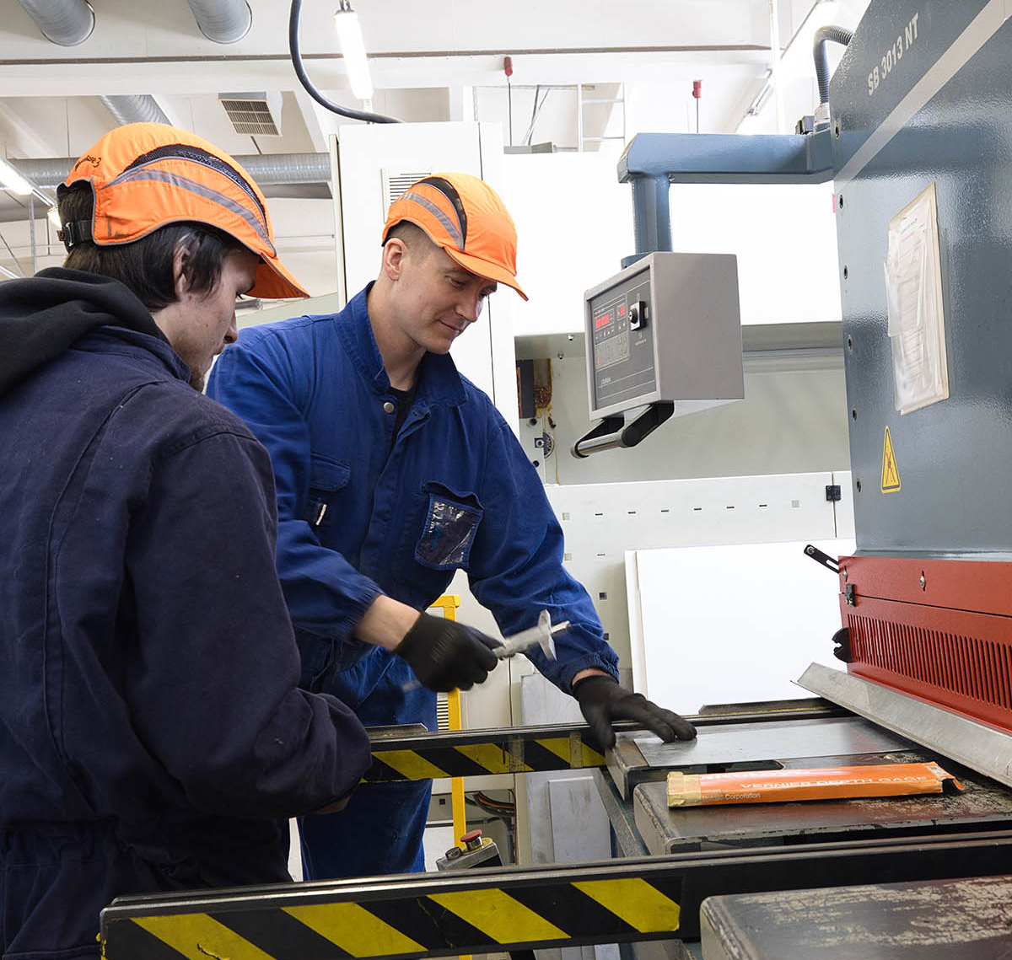

Edunova Ab
Edunova erbjuder på såväl instituts- som högskolenivå ett mångsidigt utbud av fortbildningstjänster och stöd för kompetensutveckling inom social- och hälsovård, teknik, företagsekonomi, kultur och bioekonomi. Därtill erbjuds tjänster inom internationell rekrytering, integrationsutbildning, arbetskraftsutbildningar, certifikatutbildningar, rekryteringsutbildning och ledarskapsutbildningar.
Vårt syfte är att ge arbetslivet en tjänsteleverantör för kompetensutveckling med en stor kunskapsbas inom många områden och nivåer. Edunova driver också bilskolan YA Drive.
Edunova ägs och upprätthålls av samkommunen Söfuk och av Yrkeshögskolan Novia.
Mer information hittar du på
www.edunova.fi

Slide 31
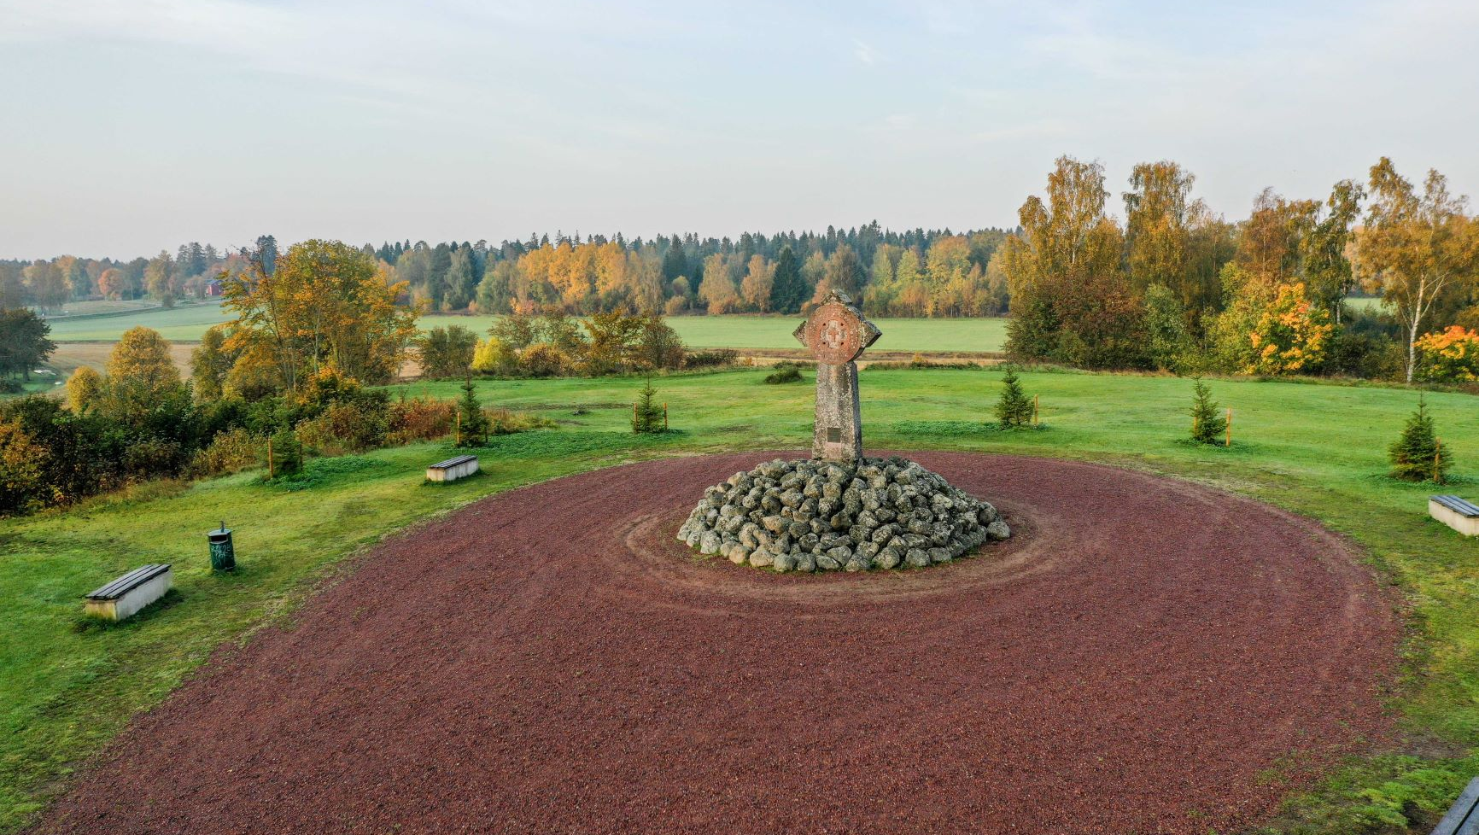
Campus Kungsgården
”Då svenskarna först kommo till Vasa, seglade de upp till Korsholms vallar, där de anlade en fästning. Hedningarna skulle ha besegrat dem, om de inte skickat efter mera manskap till Sverige. Sedan togode ihop med finnarna. Slaget stod på Laihela ängar mellan Karpmo byi Mustasaari och Laihela. Till slaget hade samlat sig finnar från alla håll, såsom från Laihela, Ilmola och Kyro.
De voro nära att vinna, men blevo
till slut slagna.”
Ur FSvFDHistoriska sägner, s. 3-4

Slide 32
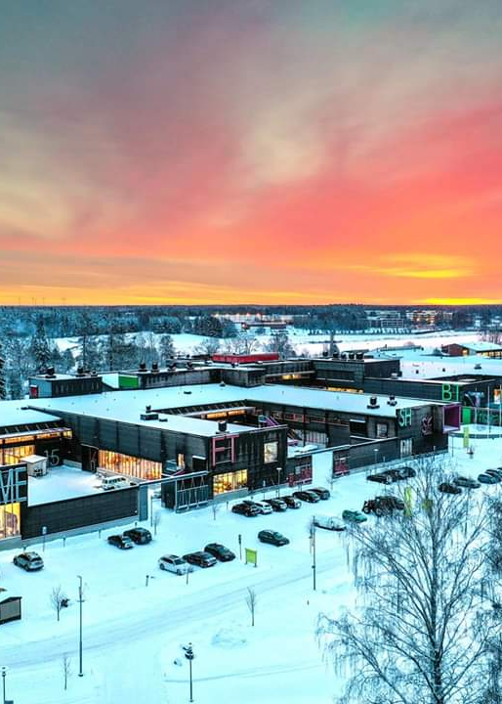
Campus Kungsgården
Området har anor som sträcker sig ända till 1300-talet. Det nämns i skrift första gången 1384 och har fungerat som allt från prästbol till fängelse, kungsgård för den svenska kronan och modellfarm för den ryska tsaren och landshövdingsresidens.
År 1905 grundades en lantmannaskola på området, som sedan dess fungerat som hem för olika utbildningar (Korsholms skolor, Yrkesakademin i Österbotten).
Dagens Campus Kungsgården invigdes 12.5.2014 efter en omfattande renovering av existerande byggnader samt en nybyggnad på drygt 20 000 m2.
I Campus Kungsgården finns samkommunens gemensamma förvaltning och ett femtiotal olika utbildningar för unga och vuxna.
På området finns fortfarande naturbruksutbildningar, som har över 150 år långa traditioner på Kungsgårdsområdet.

Slide 33
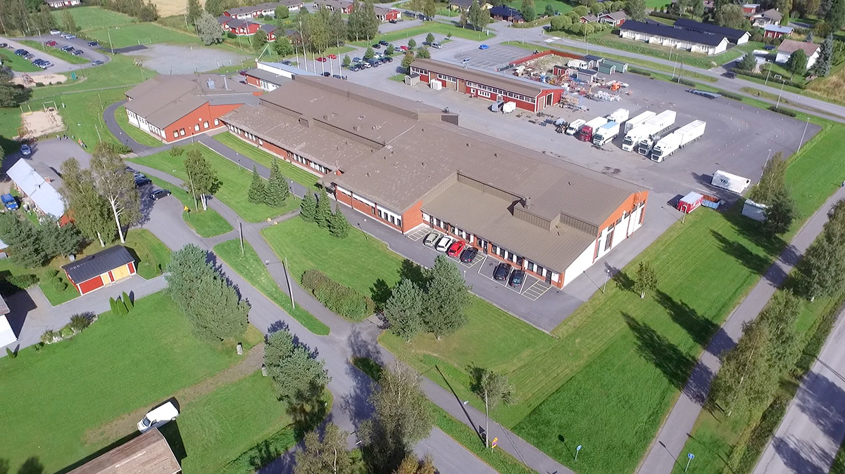
Campus Mosedal
Campus Mosedal ligger i direkt anslutning till skolcentrum i Närpes. Här finns bl.a. vår utbildning i logistik, som är den största i sitt slag i Svenskfinland.

Slide 34
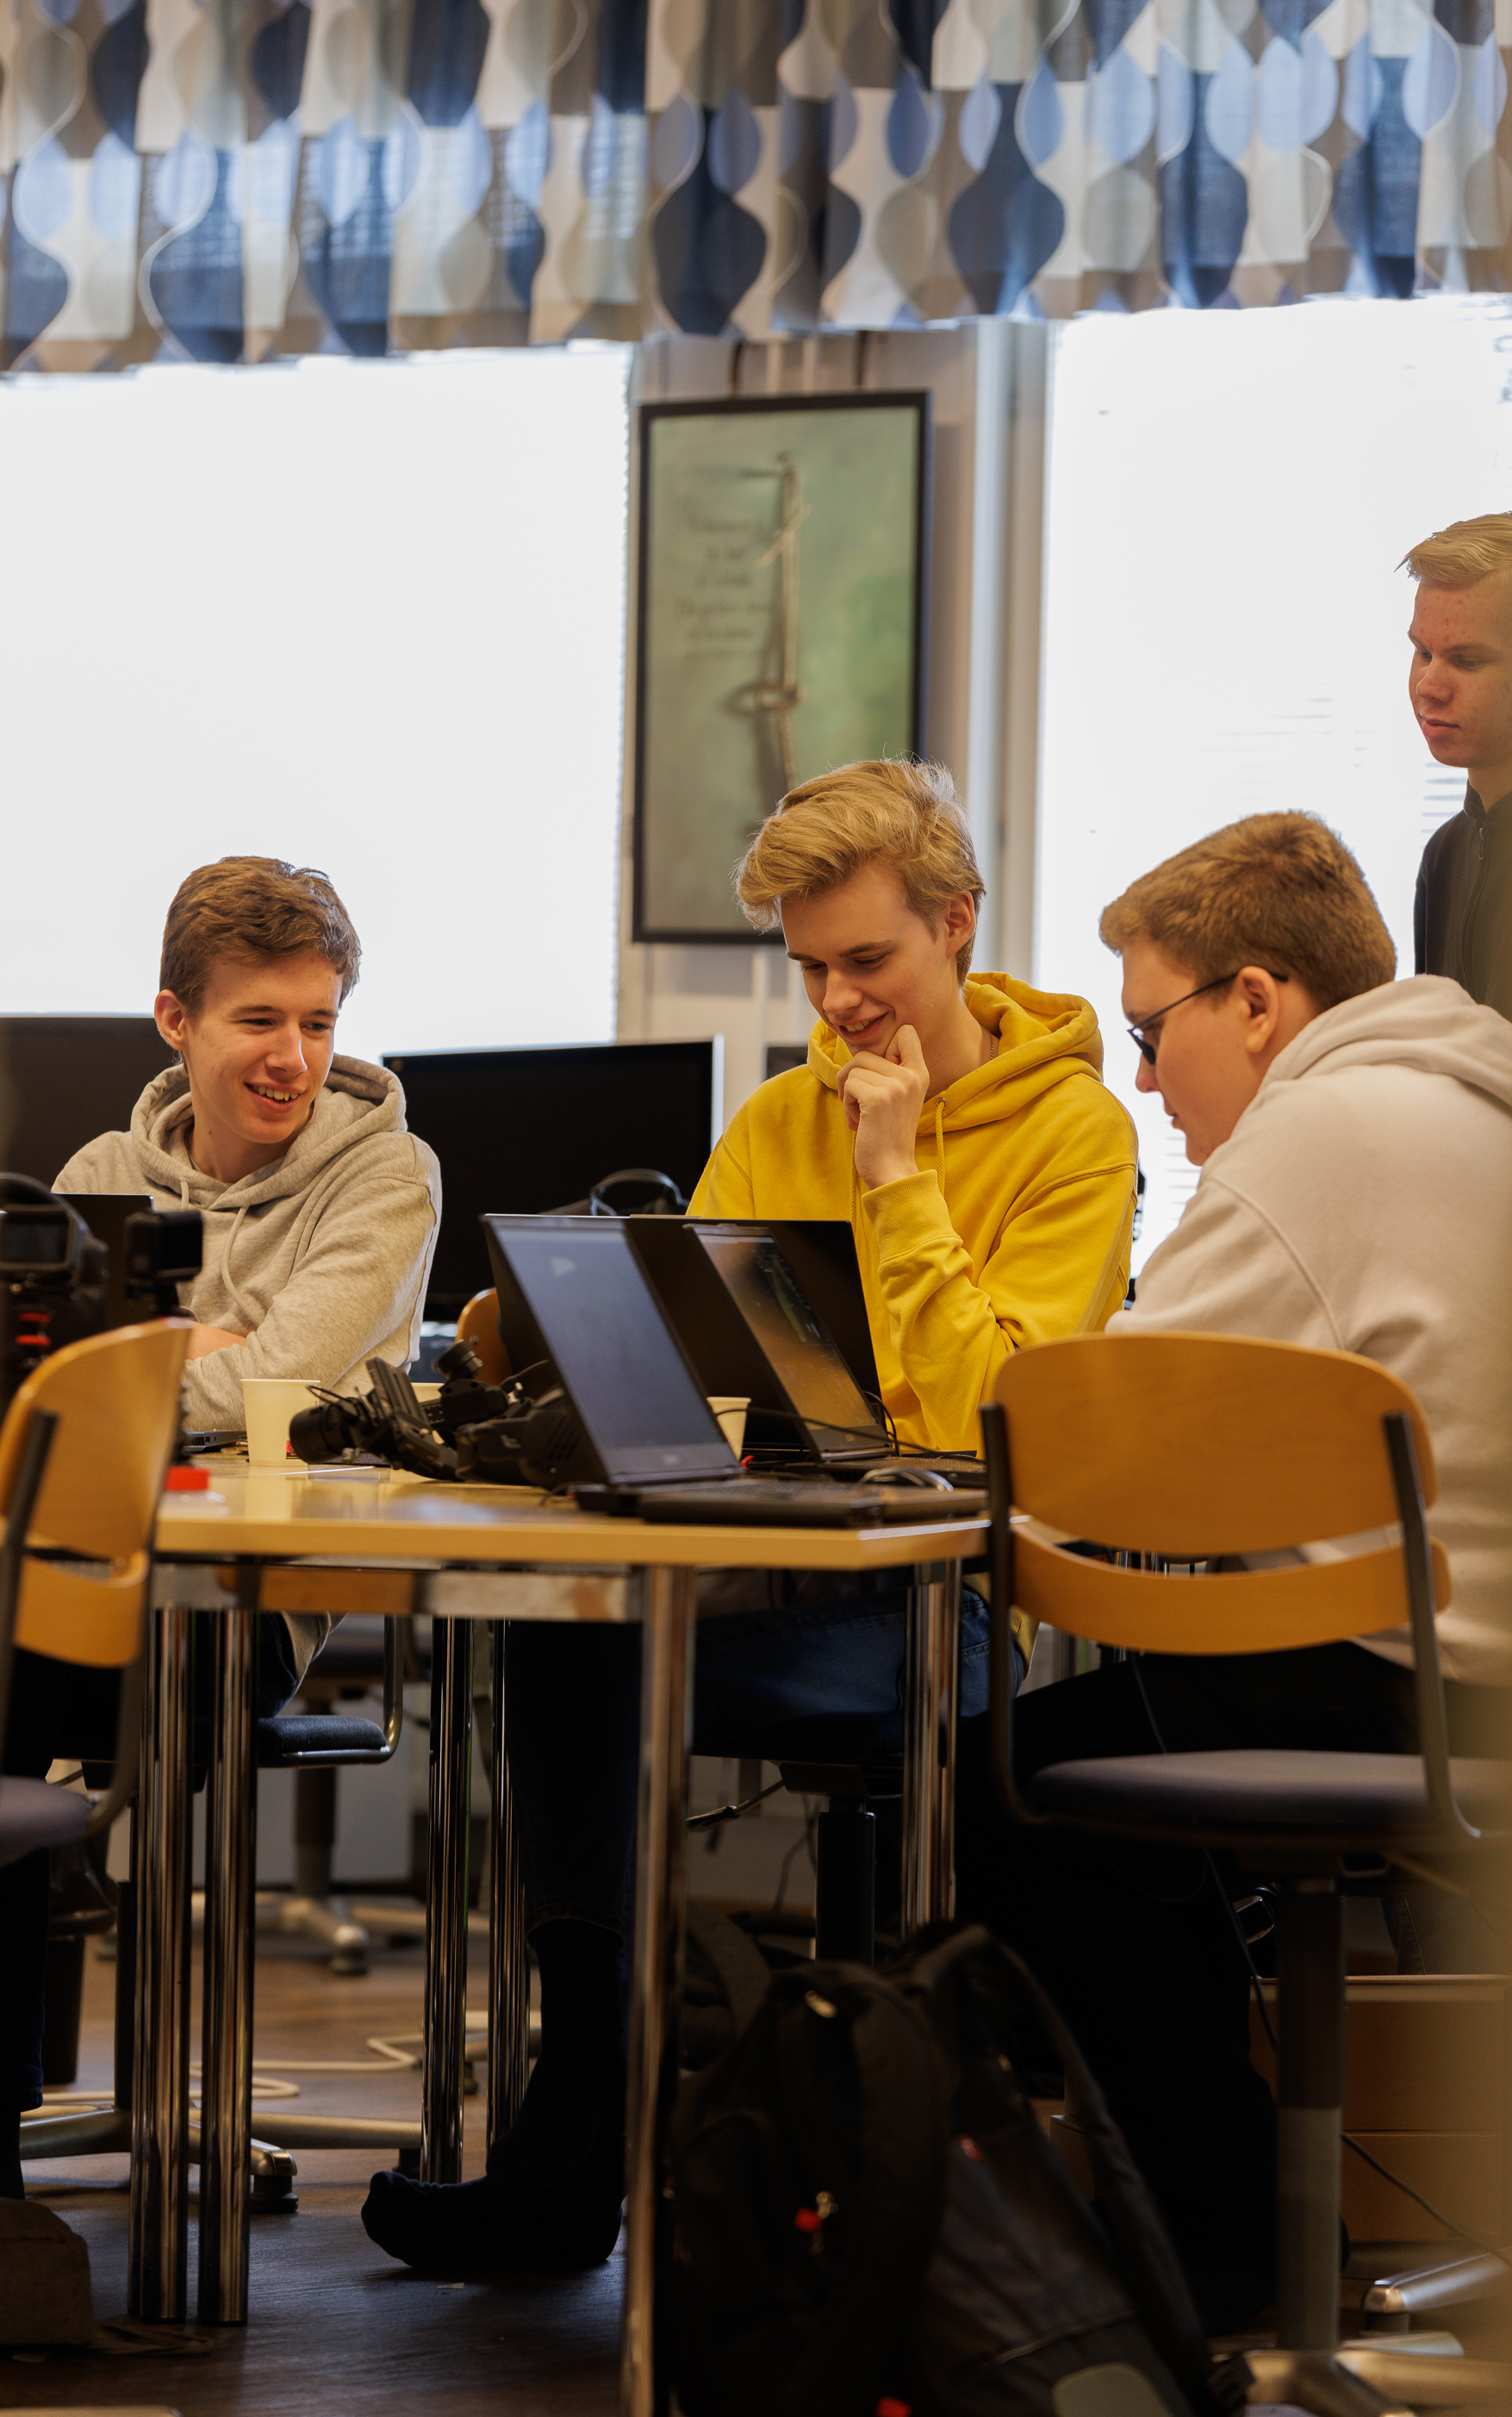
Campus Mosedal
Skolfastigheten som snart är 40 år gammal omfattar totalt 5791 m2 där den s.k. gamla delen om 4454 m2 är ibruktagen år 1985. Tillbyggnader har skett i olika etapper år 1995 (87 m2), år 1999 (505 m2) och år 2004 (745 m2).
Planering av grundförbättring av fastigheten har inletts under år 2022.
Personalen på campus har varit delaktiga i att ta fram en vision för Campus Mosedal under ledning av arkitekten Laaja arkitekter.
År 2025 reserveras 600 000 euro för grundförbättring av skolfastigheten Campus Mosedal.

Slide 35
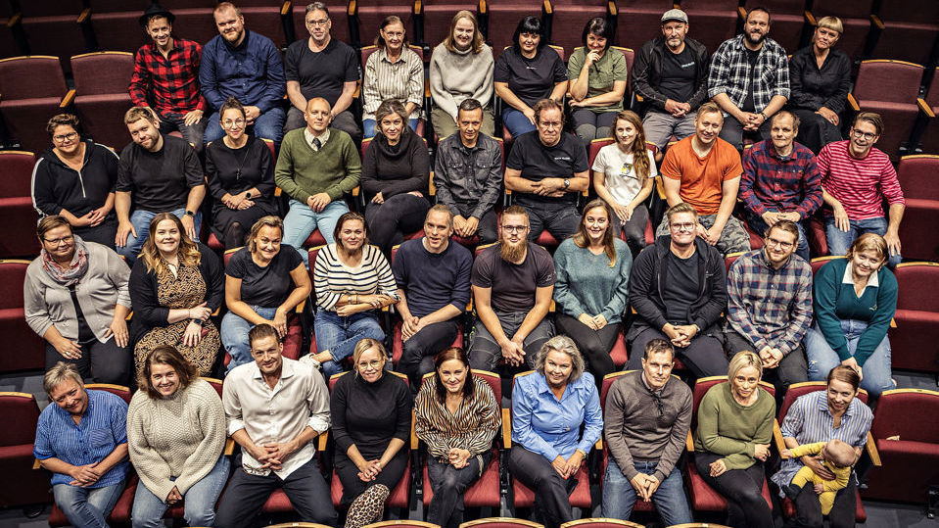
Söfuk är den naturliga organisationen för gemensamma funktioner för den svenskspråkiga befolkningen i Österbotten och har
i den egenskapen beredskap att förnya och utvidga verksamheten.

Slide 36
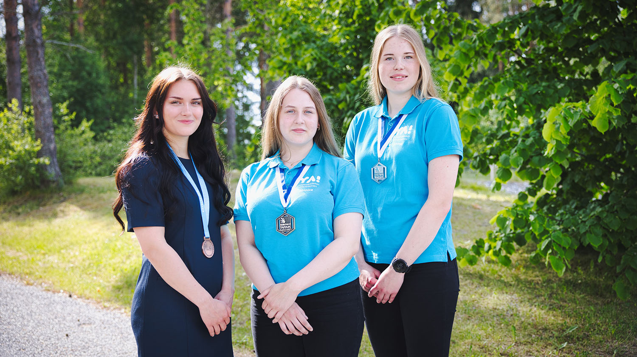
Tack!
www.sofuk.fi

